Slide 1
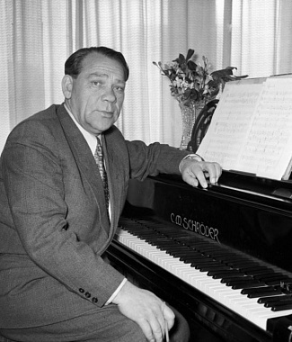
МУНИЦИПАЛЬНОЕ УЧРЕЖДЕНИЕ КУЛЬТУРЫ
«ТУЛЬСКАЯ БИБЛИОТЕЧНАЯ СИСТЕМА»
ЦЕНТРАЛЬНАЯ ГОРОДСКАЯ БИБЛИОТЕКА им. Л.Н. ТОЛСТОГО
композитор
Анатолий
Новиков
виртуальная выставка

Slide 2
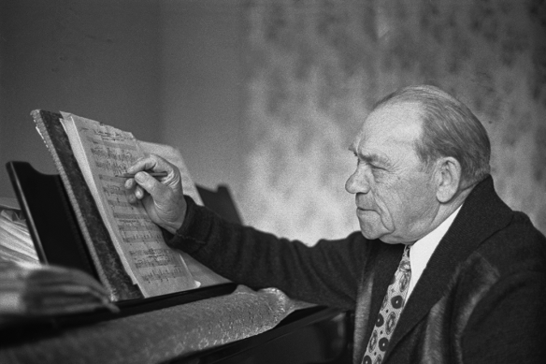
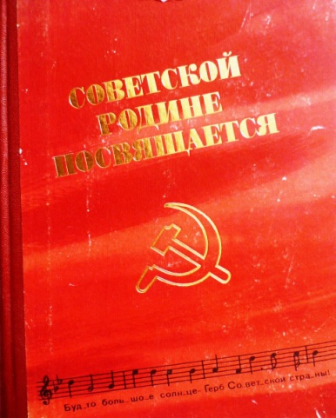
Имя Анатолия Григорьевича Новикова принадлежит к числу тех славных имен, без которых немыслима история нашей музыки. Мы по праву называем его не только ветераном советской песни, ее ровесником, но и одним из ее основоположников. Можно смело сказать, что творчество А. Новикова воплощает в себе то лучшее, чем славится советская песня: высокую гражданственность, демократичность, любовь к родной земле, подлинную народность, верность передовым идеалам эпохи.
Вся долгая и насыщенная биография Новикова является блестящим подтверждением этого. Результатом его творчества стали более 600 песен.
А.Г. Новиков - Герой Социалистического труда (1976), лауреат Государственных премий СССР (1946, 1948). Народный артист СССР (1970).
Советской Родине посвящается : статьи, рецензии и заметки о музыке советских композиторов (1917 – 1982) / [сост. : И. Дорохова, Г. Прибегина, Н. Сафронова]. – Москва : Советский композитор, 1985. – 400 с. : ил.

Slide 3
В историю Тулы композитор Анатолий Новиков вошел нашим любимым гимном — «Тульская оборонная». На протяжении долгого времени официального гимна у города не было, неофициальным же считалась песня «Тульская оборонная» (автор слов В. Гурьян). Только 21 марта 2001 года Тульская городская Дума утвердила текст и музыку гимна на основе этой песни, а 21 ноября 2001 года — положение о гимне.
А между тем путь к признанию у песни был не так уж легок и прост. В 1958 году руководители Тульского областного управления культуры обратились к композитору А. Новикову и поэту В. Гурьяну с предложением написать песенную сюиту для местного хора под условным названием «Тула – родина моя». Получив приглашение, поэт и композитор приехали в Тулу. Поэт В. Гурьян прожил в Туле 2,5 месяца, изучал историю города, работал в местном архиве и в музее, встречался и беседовал с людьми. Едва он вышел познакомиться с городом, тут же ему бросилась в глаза необычность названий его улиц. В других городах разве встретишь такие. Он только успевал записывать их в свой блокнот. Так что слова этой песни были написаны сразу, на едином дыхании. Когда все стихи к сюите были готовы, он вернулся в Москву и первым делом поставил на пюпитр рояля листок именно со стихами этой песни. Новиков тут же сочинил музыку.
По военной дороге [Ноты] : сборник песен о Советской Армии и Военно-Морском Флоте / сост. и авт. рассказов о песнях Ю. Е. Бирюков. – Москва : Военное издательство, 1988. – 423 с.

Slide 4
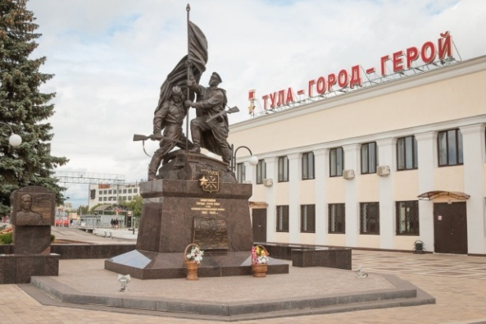
Со временем была написана музыка и к остальным частям сюиты, которую назвали «Тула трудовая» и посвятили ее революционеру-ленинцу Г.Н. Каминскому. Однако исполнялась песня «Тульская оборонная» не долго. Возникли споры и дискуссии, что гордостью Тулы и главной ее достопримечательностью являются знаменитые пряники, самовары и т.д. А вот оборонная тематика не вписывается в эту сюиту. Все встало на свои места, когда Туле было присвоено почетное звание «Город-герой». Вот тогда-то по-настоящему и зазвенела эта песня. «Тульскую-оборонную» немедленно включил в свой репертуар и исполнил на празднествах, посвященных вручению Туле золотой Звезды Города-героя, Краснознаменный ансамбль. И оказалось, что она как нельзя актуальна и своевременна. С тех пор и заняла песня свое заслуженное место в музыкально-поэтической летописи героического города.
Песни о городах-героях [Ноты] : для голоса в сопровождении фортепиано (баяна, гитары) / [сост. и авт. рассказов А. Е. Луковников]. – Москва : Музыка, 1977. – 166 с. : ил.
Тула – родина моя [Ноты] : [сборник песен] / [сост. Л.Б. Бобылев]. – Тула : Приокское книжное издательство, 1977. – 38 с.

Slide 5
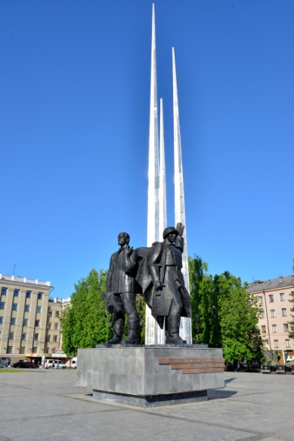
ТУЛЬСКАЯ ОБОРОННАЯ
муз. А. Новикова сл. В. Гурьяна
Тула веками оружье ковала, Стала похожа сама на ружьё — Слышится звон боевого металла. В древних названиях улиц её:
Припев:
Улица Курковая, улица Штыковая,
И Пороховая, и Патронная,
Дульная, Ствольная, Арсенальная, —
Улица любая — оборонная.
Злобные орды пытались пробиться К сердцу России, к Москве дорогой; Грудью своей прикрывая столицу, Шли в ополченье одна за другой:
Припев.
Мы и в бою, и в работе гвардейцы, Славится всюду наш доблестный труд. Вырастив тысячи новых умельцев, Новую славу народу куют:
Припев.
Моя Тула: песни о городе-герое Туле : мелодии и тексты / РОО "Объединение тульских композиторов" при поддержке администрации г. Тулы. - Тула : Изд-во ТулГУ, 2016. - 138 с.: нот.
Моя Тула [Звукозапись : Электронный ресурс] : песни : аудиоприложение / РОО "Объединение тульских композиторов" при поддержке администрации г. Тулы. - Тула : [б. и.], 2016. - 1 электрон.опт. диск (CD-DA) : зв.

Slide 6
Никогда не умирала Слава тульских кузнецов, Самовары-самопалы Смастерили для бойцов. В этом хитром самоваре Кран особый, боевой, За версту врага ошпарит Кипяточек огневой. Припев: Ой, горяч в тебе кипяточек, Самовар-самопал, дружочек! Пышут жаром небывалым Самовары-самопалы. Вот так самовары! Тульский чай совсем не сладкий Для непрошеных гостей - И вприкуску, и внакладку Прожигает до костей. Подается чай с припаркой И горячим леденцом, Самовары тульской марки Пышут жаром и свинцом. Попадает прямо в точку, Будто молния бежит. Враг напьется кипяточку – Сразу замертво лежит. Миллионов семь фашистов Напоил наш кипяток, Самовар работы чистой Напоит еще пяток.
Песня «Самовары-самопалы» на слова С. Алымова проникнута гордостью за тульских оружейников, которые работали не покладая рук в годы Великой Отечественной войны. Она заряжает слушателей бодростью, ее мелодия словно рвется в бой, электризует, воодушевляет и зовет вперед.
Песня была написана в 1940 году после войны с белофинами, премирована на конкурсе оборонной песни, проводившемся Главным политическим управлением РККА и издана весной 1941 года. В первые дни войны песня была даже записана на грампластинку. Но вскоре о песне на какое-то время забыл и сам ее автор, считавший, что "уж больно она веселая, а в то время было не до смеха".
Снова она прозвучала только 21 января 1942 года в концерте, состоявшемся после традиционного торжественного заседания, посвященного памяти В.И. Ленина. Автор песни - композитор А.Г. Новиков - находился в это время в поездке. "Под стук колес ведем тихую беседу о доме, о близких, об ушедших на фронт товарищах, об отгремевших под Москвой декабрьских боях, о Москве. И вдруг - вот она в репродукторах - Москва! Краснознаменный ансамбль темпераментно исполняет "Васю-Василька" и "Самовары-самопалы". Артисты радовались вместе со мной тому, что после тяжелейших боев Москва не унывает, поет веселые песни, что песни мои слушает фронт, вся страна..."
Несокрушимая и легендарная [Ноты] : песни о Советской Армии / [сост. А. А. Годов]. – Москва : Музыка, 1978. - 206 с. : ил.

Slide 7
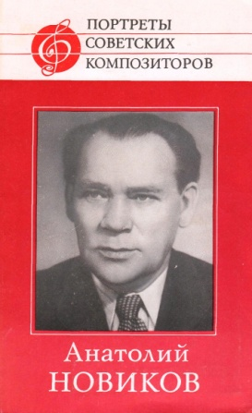
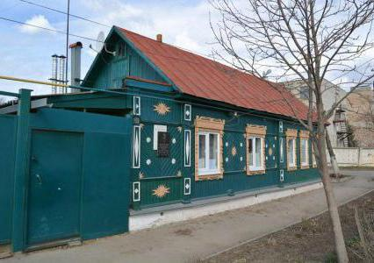
А. Новиков вспоминает о своем детстве: «Я уроженец Рязанщины... из небольшого уездного городка Скопина. Отец мой Григорий Осипович и мать Неонила Николаевна были люди малограмотные. Отец работал в кузнице. Одну-единственную книжку помню в нашем доме: «Как ковать лошадей»; ну а музыка в доме у нас всегда звучала. Часто по вечерам певали семейным хороводом русские народные песни...».
Музыкально одаренными в семье Новиковых были все — и голосистые и с хорошим слухом. Более всех любил слушать Анатолий, как пела мать. Лежа на теплой печке, в студеные зимние вечера, мальчик жадно ловил пленявшие не только слух, но и сердце звуки родных русских песен, таких, как «Уж ты, поле», «Лучинушка». Голос у матери был нежный, ласковый. Запечатлевались песни надолго и постепенно складывались в памяти, образуя ту сокровищницу, из которой впоследствии будет черпать композитор свое вдохновение.
Поляновский, Г. Анатолий Новиков / Г. Поляновский. – 3-е изд. – Москва : Советский композитор, 1987. – 111 с. : ил. – (Портреты советских композиторов).
Дом в Скопине, где жил композитор

Slide 8
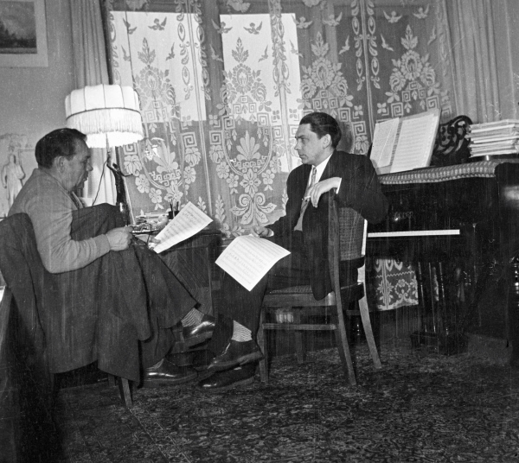
В городе проходили военные парады и всякие церемонии с участием Зарайского пехотного полка. Но какой военный парад проходит без музыки и солдатских песен?
Из воспоминаний друга детства В. Егина: «Анатолий, бывало, как заслышит песню — бегом на вал, к солдатам. Нужно было работать, а Анатолий сидел где-либо в укромном месте, с головой отдавшись музыке. Готов он был слушать ее, кажется, целый день. Доставалось ему за это от отца».
Подростком Новиков стал петь в церковном хоре, получая копеечные заработки. Но этого хватило, чтобы осуществить новую мечту - купить балалайку и научиться на ней играть. Так, с балалайкой связаны первые шаги в искусстве.
Затем появилась тяга к хоровому пению, и Анатолий решает учиться музыке. Он поступает в Рязанскую учительскую семинарию, после ее окончания сразу же поступает в Московскую консерваторию. С этого времени начинается сознательная и плодотворная творческая деятельность композитора. Новиков работает в армейских хорах и вокальных ансамблях и пишет музыку. Он творит во многих жанрах: это кантаты, хоровые поэмы, вокальные циклы и оперетты. Но все же песни остаются самым любимым жанром в его творчестве, и поэтому Новиков называют композитором-песенником.

Slide 9
А. Новиков работал с такими поэтами, как Алимов, Харитонов, Лебедев-Кумач и др. Но наиболее популярные песни написаны на стихи Льва Ошанина. Это «Дороги», «Родина моя», «Песня московских студентов», «Гимн демократической молодежи мира», который впервые прозвучал на фестивале молодежи в Праге в 1947 году.
Одной из ярких особенностей творчества Новикова является четко выраженная хоровая направленность его песен. Даже песни, которые изначально задумывались как сольные, впоследствии становились хоровыми.
Новиков, А. Избранные песни [Ноты] : для голоса (хора) в сопровождении фортепиано (баяна) / Анатолий Новиков. – Москва : Советский композитор, 1986. – 128 с.
Новиков, А. Песни [Ноты] : для голоса (хора) в сопровождении фортепиано. В 4 т. Т.1 / Анатолий Новиков. – Москва : Советский композитор, 1980. – 111 с.
Новиков, А. Песни о Москве [Ноты] : для голоса (хора) в сопровождении фортепиано (баяна) / А. Новиков. – Москва : Советский композитор, 1980. – 48 с.

Slide 10
А.Г. Новиков был тем композитором, произведения которого просто не могли пройти мимо советского кинематографа. Трудно назвать фильмы того времени, в которых не звучали песни Новикова. Редко какой фильм о войне обходился без песни «Эх, дороги». В ней звучало все, что чувствовали, испытывали русские солдаты. Нельзя не сказать о песне «Смуглянка», которая была написана в 1940 году, но отдельные ее фрагменты вызвали недоумение у официальных лиц, и композиция была предана забвению. Возродиться ей помог режиссер Леонид Быков, слышавший мотив в детстве от фронтовиков и решивший обязательно снять фильм о летчиках, в котором непременно должна была прозвучать «Смуглянка». Эту мечту Быков реализовал в своей картине «В бой идут одни старики».

Slide 11
А. Новиков всегда испытывал потребность общаться со слушателями, делиться с ними своими мыслями, впечатлениями. Его выступления перед любителями музыки, перед участниками художественной самодеятельности отличались свободной, непринужденной манерой общения и доверительной интонацией.
Новиков – автор многочисленных статей, рецензий и воспоминаний, опубликованных в центральной и местной печати. Собранные в настоящей книге, его печатные и устные выступления проникнуты глубоко ответственным отношением к задачам музыкального искусства. На ее страницах ведется неторопливый разговор о путях развития советской музыкальной культуры, о композиторском мастерстве, о проблемах музыкального исполнительства, о музыке быта и о многом другом.
Новиков, А. Всегда в пути : статьи, рецензии, воспоминания / Анатолий Новиков ; [ред.-сост. и авт. коммент. А. А. Тищенко]. – Москва : Советский композитор, 1982. – 270 с. : ил.

Slide 12
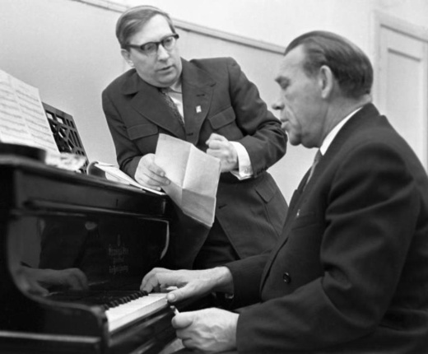
Композитору А. Новикову принадлежит авторство множества сюит, хоров, музыкальной поэмы, комедии, произведений других музыкальных жанров. Даже если бы композитор не написал ни одного произведения, кроме песни «Дороги», его имя было бы известно.
На просьбу журналиста «Комсомольской правды» В. Пескова назвать свои любимые песни, Маршал Советского Союза Георгий Жуков ответил: «Мои вкусы, я думаю, не расходятся со вкусами многих людей: «Вставай, страна огромная», «Дороги», «Соловьи»… Это бессмертные песни! А почему? Потому что в них отразилась большая душа народа».
«Композитор - человек, профессия которого - переживать и как следствие выражать пережитое. Песенники - это художники, работающие на передовой линии нашего искусства, это зоркие разведчики, остро видящие то новое, что другим, может быть, еще незаметно», - говорил о деле своей жизни А.Г. Новиков. И эти слова с полным правом могут быть поставлены эпиграфом ко всему его творчеству.
Все песни композитора Новикова написаны о той эпохе, в которой ему довелось жить.
Гордость советской музыки : Музыканты – Герои Социалистического Труда и лауреаты Ленинской премии / ред., сост. М. Яковлев. – Москва : Советский композитор, 1987. – 544 с. : ил.

Slide 13
МУК «Тульская библиотечная система»
Центральная городская библиотека
им. Л. Н.Толстого
Подбор материала, монтаж, дизайн:
заведующая сектором музыкального абонемента
Л. И. Кармазина
Библиографическое описание рекомендуемой литературы:
главный библиограф отдела информационных и справочных услуг Л. Г. Гурова

